Slide 1
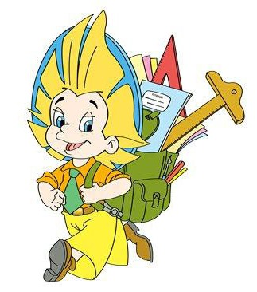
Урок составила учитель начальных классов рукавцова и.Б.
Повторение пройденного во 2 классе

Slide 2
Минутка чистописания
бю…бж…бы…бф..бы…
Все бобры добры для своих бобрят.

Slide 3
СЛОВАРЬ
С..БАКА П..ЛЬТО
С..П..ГИ СН..ЧАЛ..
..ТЕЧ..СТВО Д.. СВ..ДАН..Я
М..СКВА ..Г..РОД
Т..АТР Р..С..КАЗ
ЗДРАВСТВУЙ

Slide 4
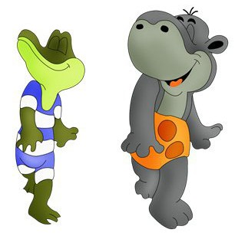
Выберите слова, в которых допущены ошибки
1. друк
2. полевой
3. клюф
4. круг
5. вьезд
6. чугунный
7. марской
8. пушыстый

Slide 5
В каких словах ударение падает
На 1-й слог
1.жалоба
2.волосы
3.говядина
4.посуда
5.золото
6.луковица
На 3-й слог
1.раковина
2.рукавица
3.кудахтать
4.пылесос
5.курага
6.советовать

Slide 6
Спиши. Вставь пропущенную букву.
Весна.
Пришла в..сна. Стало т..пло. П..т..кли руч..йки. В..да з..л..ла тр..пинки. По..вились цв..ты и л..сточки. В тр..ве шуршат ёж..ки.

Slide 7
Прочитай слова. Запомни только имена прилагательные.
Колючий, летел, сахар, соленый, пушистый, гвоздь, ландыш, играл, зелёный, вкусный, мама.

Slide 8
Добавь к словам подходящие суффиксы.
-ЁК- -ИК-
Огонь, нос, дождь, винт, куль, кофе, окунь, карандаш, стержень, ключ, дом, уголь, день, цвет, пень, огород, двор, конь.
-ИСТ-
Мотор, фигура, журнал, гитара, парашют, такси, трактор, баян, машина, телефон, бульдозер.

